Slide 1
5

Slide 2
Участники Великой Отечественной войны, вдовы, труженики тыла
ГБУЗ СО «Алапаевская центральная районная больница»

Slide 3
Участники Великой Отечественной Войны

Slide 4
Бунькова
Анисья Максимовна
7. 01. 1924 г.- май 2012г.
Окончила фельдшерско-акушерскую школу в г.Ирбите. Призвана в 28.09. 1942 г. на фронт. Участвовала в боях под Сталинградом в медицинском санитарном батальоне медсестрой. Демобилизована в сентябре 1944 г. из Польши. Имеет награды: медаль «За оборону Сталинграда», «За Победу над Германией» , орден «Отечественной войны» за битву на Курской дуге и юбилейные.
После войны работала в Верхнесинячихинской больнице операционной медсестрой.

Slide 5
Круглова
Ольга Сидоровна
10.07. 1923 г.-21.07.2016г.
Мобилизована в ряды Красной армии в 1943 г. старшим военфельдшером в войска второго Белорусского Фронта. Дошла до Берлина. Награждена Орденом Великой Отечественной войны 2 степени, медалью Жукова, юбилейными медалями.
С 1960 г.-1979 г. работала заведующей фельдшерского мед. пункта в п.Бубчиково.

Slide 6
Пятыгин Василий Петрович
1919-1976г.
Окончил мед.училище,ушёл
в армию в1939г.Вернулся 1960г.
Принят фельдшером на здравпункт Флюсового рудника В-Синячихинской больницы.
Имеет награды за Победу над Японией,орден Красной Звезды за боевые заслуги,юбилейные медали .Участник ВОВ

Slide 7
Халемин Яков Александрович
1923-2000г.
Окончил Н-Тагильское мед.училище,фельдшер-акушер, ушёл добровольцем
на фронт. В 1946г. демобилизован.Работал В-Синячихинской больнице дерматологом по1951г.Отличник здравоохранения.Имеет15 правительственных наград.

Slide 8
Елькина Антонида Афанасьевна
1920г.
Окончила Свердловский мед.институт,терапевт. Ушла на фронт.В 1943г.демобелизована по состоянию здоровья. В 1944г.была принята В-Синячихинскую больницу терапевтом.
Проработала до 1962г.

Slide 9
Черных Валентин Афиногенович
Призван в 1943году. Воевал на Ленинградском, Калининском, Белоруском фронтах под командованием Говорова. С 1945-48г.воевал на Дальнем Востоке. Демобилизован в 1948г.Имеет медаль за «Отвагу»,юбилейные.

Slide 10
Труженики тыла

Slide 11
Notes:
1 ряд слева Киришева Е.Л., Голубчикова Т.Д.,Бунькова А.М.,
2 ряд снизу Овчинникова А.Т., Костина Л.А.,Гладкова П.Ф.

Slide 12
Костина
Лидия Андреевна
30 05. 1921 г.- 08.2013г.
Окончила фельдшерскую школу в Днепропетровске медсестрой. И сразу
в 1941 г. мобилизована с звакогоспиталем № 1338 из Днепропетровска.
С сентября 1942 г. Уволена в связи с болезнью и демобилизована в В-Синячиху. С сентября 1942г.-январь 1974г. Работает в Верхнесинячихинской больнице, старшей медсестрой хирургического отделения. Имеет орден Отечественной войны 2-ой степени, медаль к 100-летию В.И.Ленина, юбилейные медали.

Slide 13
Овчинникова
Анна Тимофеевна
12. 11г. 1922 г.- 2014г.
Окончила медучилище г.Н-Тагила.
В 1944 г. мобилизована в ряды Красной Армии операционной медсестрой.
С 25.11.1945 г. госпиталь расформирован.
С 1946 г. по 1977 г. работала в родильном отделении акушеркой Верхнесинячихинской больницы.
Награждена медалью
«За доблестный труд в годы Великой Отечественной войны»,юбилейные.

Slide 14
Гладкова
Полина Федоровна 17.10.1920г.-19.06.1988г.
В 25.07. 1941г. Была мобилизована в ряды Красной армии и служила при эвакогоспитале № 947 г.Петровск,Забайкалье палатной медсестрой. Демобилизована 12.04.1945г.
С 1946 г. – 1977г.работала акушеркой в родильном отделении
в Верхнесинячихинской больнице.

Slide 15
Голубчикова
Татьяна Дмитриевна 1917год р.
Мобилизована в ряды Красной армии в 1941 г. служила при эвакогоспитале № 58/15 в городе Горьком старшей медсестрой. Во время боёв под Москвой госпиталь наполнялся ранеными и был родным домом. Демобилизована в 1945 г. После войны приехал наУрал
Работала в рентген кабинете Верхнесинячихинской больнице.
Отличник санитарной службы, за Победу над Германией,юбилейные.

Slide 16
Устюжанина
Валентина Платоновна.
28.03. 1923 г.-4.01.2007г.
Окончила Н-Тагильское медучилище Работала при эвакогоспитале в Челябинской области. С 1944г.до 1978год работает в В-Синячихинской больнице медсестрой . Имеет медали за доблестный труд в годы ВОВ, юбилейные.

Slide 17
Калганова-Полоса
Валентина Семеновна.
17.12.1924-2002г.
Окончила Свердловское мед.училище 1942г.фельдшер-акушер.Начало войны в июне всем студентам пришлось работать в госпитале г.Свердловска и в программу ввели военные дисциплины.Разгружали раненых с поездов-лейтенант медицинской службы.Далее военная комендатура в Буграх
(на спец.поселении по 1952г.)Потом работа на ФАПе Углехимкомбинат в качестве акушерки до1970г.Зав.здравпункта
с1970-1980г.Отличник санитарной обороны СССР. ветеран труда.

Slide 18
Киришева Елизавета Лукинична
Работала
в В-Синячихинской больнице в детском отделении

Slide 19
Копылова Епраксинья
Ефимовна
25.01.1901-08.11.1990г.
Окончила Пермский университет медицинский факультет,после специлизации,в Свердловском мед.институте ,акушер-гинеколог.
Первый главный врач в
В-Синячихинской больнице с 1939года

Slide 20
Шестакова Татьяна
Григорьевна
22.01.1922-29.12.2013г.
Окончила Ирбитское мед.училище,фельдшер. Годы работы 1941-1972г.в В-Синячихинской больнице.
Отличник здравоохранения, Ветеран Труда, Знак Ветеран войны1941-1945г.г. юбилейные медали.

Slide 21
Черных
Екатерина Ивановна.
10 октября 1918 г.р.
Работала санитаркой в Верхнесинячихинской больнице.Проработала 50лет.Награждена медалью за «Доблестный труд» в годы войны

Slide 22
Грабежова
Пелагея Дмитриевна.
Вдова участника войны. Погиб под Москвой в 1941г. 27лет проработала санитаркой в родильном отделении.

Slide 23
Паницина
Мария Васильевна
7. 08. 1928 г.- 15.03.2018г.
С 1970 -1990 г. работала в хозяйственной службе Верхнесинячихинской больницы.
Награждена медалью
«За доблестный труд в годы Великой Отечественной войны»

Slide 24
Евдокимова
Полина Григорьевна.
21. 10. 1928 г.р.
Работала сестрой хозяйкой в Верхнесинячихинской больнице с 1.09.1942г.-10.04..1986г. Награждена медалью за «Доблестный труд» во время ВОВ.

Slide 25
Храмцова
Александра Марковна.
3 .11. 1924 г.-8.06.2009г.
С 01 августа 1947 г. работала фельдшером в кожно-венерологическом кабинете.
Уволена 05 октября 1987 г. Имеет звание лейтенант мед.службы. Награждена медалью «Доблестный труд» в годы войны,юбилейные.

Slide 26
Грабежова
Ида Афанасьевна
12. 10.1932 г.- 25.06.2018г.
Рано лишилась родителей.
Окончила фельдшерско-акушерскую школу.
Работала в Верхнесинячихинской больнице в должности медсестры.
Награждена медалью
«За доблестный труд в годы Великой Отечественной войны»

Slide 27
Сороковая
Анастасия Павловна
18 .03. 1926 г. – 2.10.2013г.
С июня 1943 по август 1981г. работала санитаркой в терапевтическом отделении Верхнесинячихинской больницы.
Награждена медалью
«За доблестный труд в годы Великой Отечественной войны»

Slide 28
Деордеева
Агния Андреевна
20 .02. 1924 г.-06.2013г.
С 29 января 1968г. по декабрь 1979г. работала в хозяйственном корпусе прачкой Верхнесинячихинской больницы. Награждена медалью
«За доблестный труд в годы Великой Отечественной войны»

Slide 29
Русанова
Александра Андреевна
2 .01. 1930 г.-3.02.2017г.
С декабря 1942 г. – 1946г. работала кухонным работником .
С 22 марта 1970г. -1990 г. поваром в
Верхнесинячихинской больнице.
Награждена медалью
«За доблестный труд в годы Великой Отечественной войны»

Slide 30
Чигвинцева
Александра Васильевна
13 .04. 1930 г.-2014г.
С1941г.работала.
С апреля 1968 по октябрь 1986 г. работала санитаркой в хирургическом отделении в Верхнесинячинской больницы.
Награждена медалью
«За доблестный труд в годы Великой Отечественной войны»

Slide 31
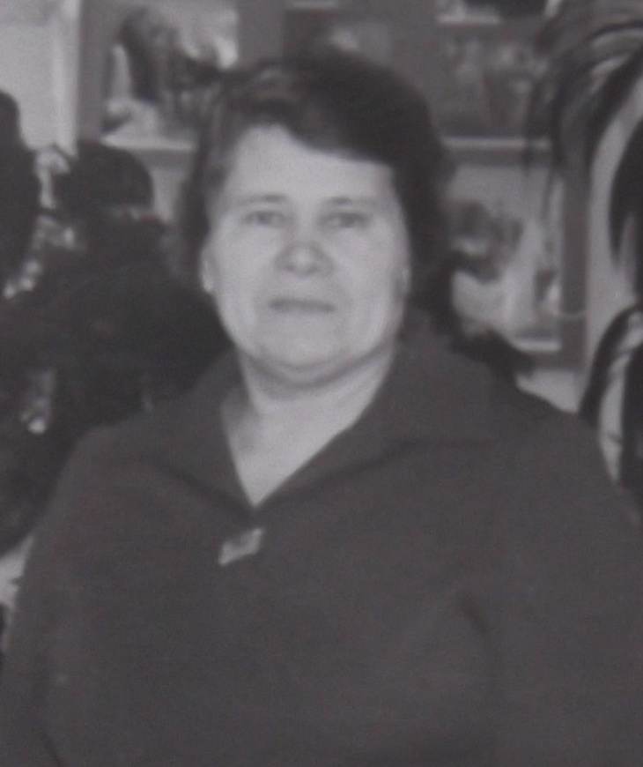
Глухих
Ида Ивановна
31.05. 1932 г.-30.12.2011г.
Работала Верхнесинячихинской больнице по охране детей и подростков.
Награждена медалью
«За доблестный труд в годы Великой Отечественной войны»

Slide 32
Огаркова
Валентина Дмитриевна
30 03. 1931 г.-10.2015г. Трудовая деятельность - с 1943года
С 1982 по 1986 г. работала в Верхнесинячихинской больнице санитаркой.
Награждена медалью
«За доблестный труд в годы Великой Отечественной войны»

Slide 33
Дедюхина
Фаина Витальевна
3 .06. 1933 г.-13.11.2010г. Трудовая деятельность началась с мая 1944г.-04.1945г.
Работала заведующей лаборатории Верхнесинячихинской больницы.
С 03.08.1953 по июнь 1988 г.

Slide 34
Дети Великой Отечественной Войны

Slide 35
Кузьминых
Таисья Ивановна
22 .10. 1930 г.- 2018г.
В июне 1941 г. отец призван в Чебаркуле. Вскоре пришла похоронка. Умер в госпитале.
С января 1975 г. по 1993г. работала санитаркой в Верхнесинячихинской больнице.

Slide 36
Романовская
Инна Валерьевна
27.09. 1939 г.- 12.04.2019г.
Отец был призван в первые дни войны. Погиб 08 марта 1944 г.
под Киевом.
С 1959 г. по 1997г. работала рентгенолаборантом в Верхнесинячихинской больнице.

Slide 37
Рудакова
Мария Петровна
20 августа 1934 года
Семья эвакуирована из Ленинградской в Свердловскую область.
Отец погиб 24 июня 1942г. при обороне Москвы, захоронен в братской могиле под Калугой.
С декабря 1956 -1994г. работала в медицинской сестрой в Верхнесинячихинской больнице.

Slide 38
Белюшина
Тамара Александровна
31 марта 1941 года
При защите Родине отец был ранен. Умер от ран. Захоронен в
д. Гридино Холмский район Калининградской области.
Работала санитаркой в Верхнесинячихинской больнице.

Slide 39
Жукова
Мария Георгиевна
24 января 1934 года
Войну, отец встретил на Дальнем Востоке в 1941 г.
Добровольцем ушел в действующую армию. Без вести пропал 08 марта 1943 г. захоронен в Калужской области в братской могиле.
С августа 1950 г. по 1990г. работала медицинским статистом в Верхнесинячихинской больнице.

Slide 40
Люди! Помните,
пока сердце стучит,
помните!
Какой ценой завоевано счастье.
Пожалуйста, помните!!!

